Slide 1
第五讲 身体观(心系统)

Slide 2
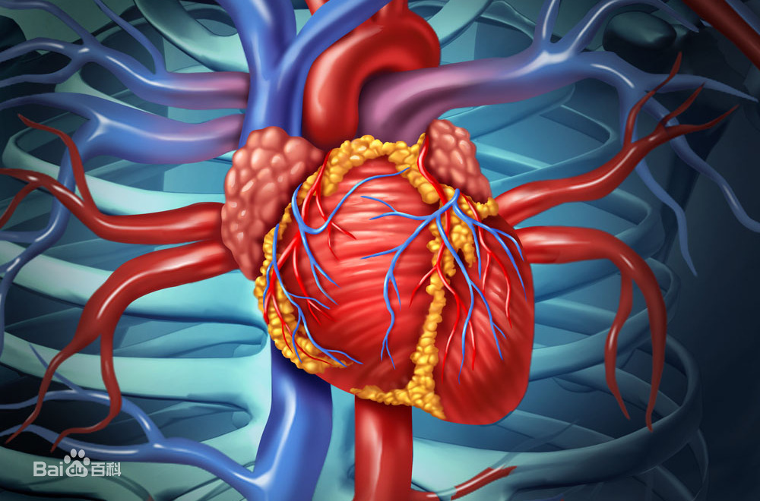
第一部分 解剖生理学之心

Slide 3
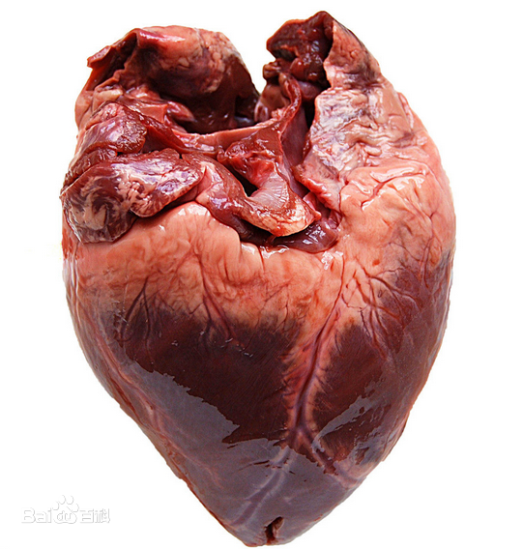
一、心
生理学名词。人和脊椎动物体内推动血液循环的器官。人的心脏在胸腔中部，稍偏左下方，呈圆锥形，大小约跟本人拳头相等，内部有四个空腔，上部两个是心房，下部两个是心室。心房和心室的舒张和收缩推动血液循环全身。

Slide 4
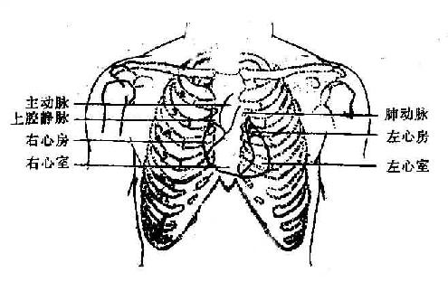
心脏
虚里即心尖搏动处，位于左乳下第四、五肋间，乳头下稍内侧，当心脏收缩时，心尖向胸壁冲击而引起的局部胸壁的向外搏动，可用手指指尖触到。
《甲乙经》曰∶胃之大络，名曰虚里，贯膈络肺，出于左乳下，其动应手，脉之宗气也。盛喘数绝者，则病在中；结而横，有积矣；绝不至，曰死。

Slide 5
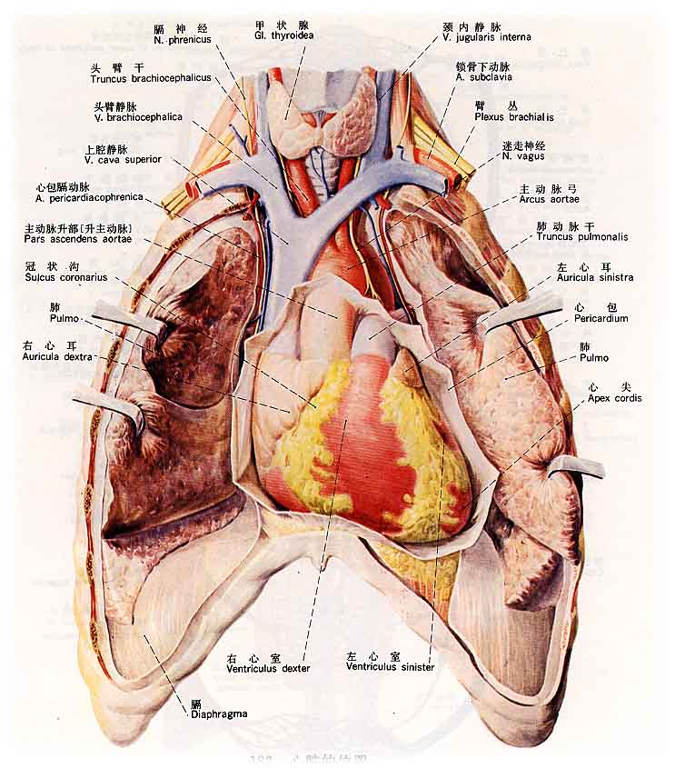

Slide 6
在古代，著名学者、哲学家亚里士多德提出人体内（血管内）充满着空气。
公元前3世纪古希腊的医生，解剖学的创始人赫罗非拉斯，最早把静脉与动脉区分开来。
公元前2世纪，古罗马的神医盖仑指出人血管里流的是血。血液在人体内像潮水一样流动之后，便消失在人体四周。
15世纪，著名画家、医生达·芬奇，通过解剖，发现并提出了心脏有四个腔的理论，。
16世纪，当时比利时的医生维萨里认为盖仑的理论是错误的。不久，西班牙的医生、宗教的改革者塞尔维特便提出了血液在心肺之间进行小循环的看法。

Slide 7
哈维通过包括人的临床观察、尸体解剖、许多种类动物的解剖与观察，利用定量思想、逻辑分析和生理测试，终于得出了这样一个结论：血液由心脏这个“泵”压出来，从动脉血管流出来，流向身体各处，然后，再从静脉血管中流回去，回到心脏，这样完成了血液循环。他把这一发现写成了《动物心脏和血液运动》（ 1628年）一书，正式提出了关于血液循环的理论，为了使读者信服他的理论，他在书中说：“推理和实验都表明血液是由于心室的跳动而穿过肺脏和心脏的，由心脏送出分布全身，流到动脉和肌肉的细孔，然后通过静脉由外围各方流向中心，由较小的静脉流向较大的静脉，最后流入右心室。……因此，有绝对的必要作出这样的结论：动物的血液是被压入循环而且是不断流动着的；这是心脏借跳动起来完成的动作和机能，也是心脏的动作和唯一结果。

Slide 8
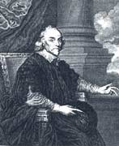
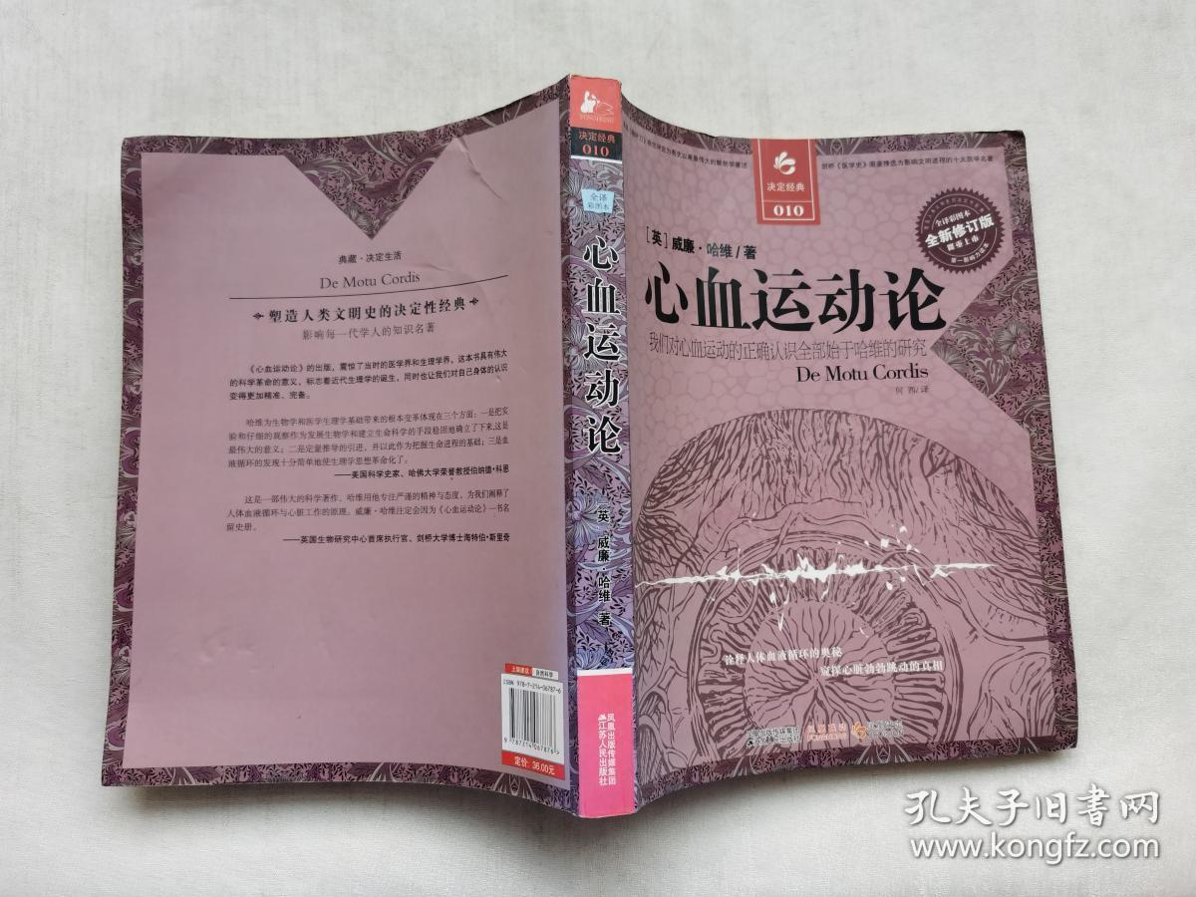

Slide 9
第二部分中医学之心（含心包络）

Slide 10
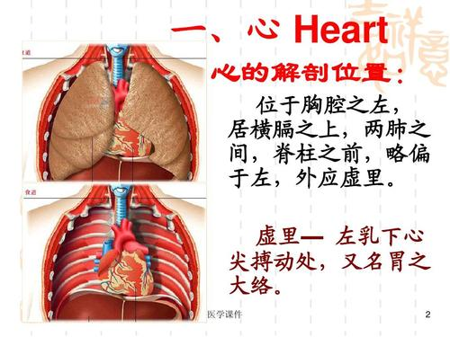
一、心的位置与结构
心位于胸中，膈膜之上，有心包裹护于外。心为神之居、血之主、脉之宗，在五行属火，配合其它所有脏腑功能活动，起着主宰生命的作用。故《素问．灵兰秘典论》说：“心者，君主之官。”

Slide 11
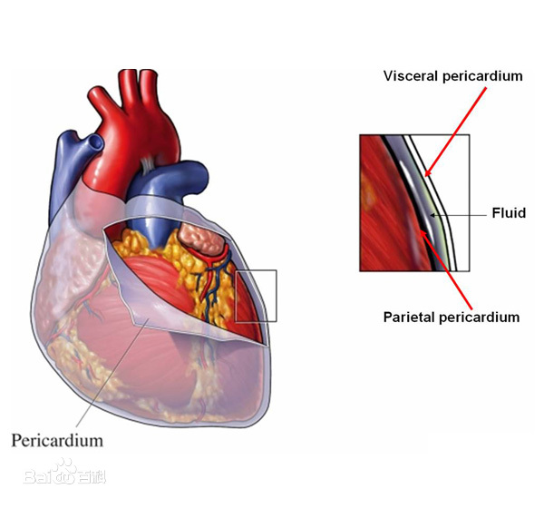
心包
心包为覆盖在心脏表面的膜性囊。心包分纤维层和浆膜层，纤维层较坚韧，与浆膜层的壁层紧密相贴，伸缩性很小。浆膜层很薄，表现光滑湿润，又分壁层和脏层，壁层紧贴附于纤维层的内面，脏层贴附于心脏的表面(即心外膜)。脏、壁两层间有一腔隙，称心包腔。心包对心脏具有保护作用，能防止心腔过度扩大，以保持血容量恒定。

Slide 12


Slide 13
二、心的气血阴阳
心气、心血、心阴、心阳

Slide 14
1、心气
历来对心气的作用论述颇详，而对心气的概念讨论甚少。那么“心气”究竟是什么呢?如果从心气是人体元气的一部分来看，那么它是指一些特殊的精微物质。但事实上，从古到今许多医家更习惯于把心气理解为心的功能。不仅是心气，其实肺气、肝气、脾气、肾气等也是如此。现代的教科书又从“功能”退回来，但并未退到“物质”，而是退到此二者之间，提出“动力”的新概念，认为心气是完成心的生理功能(主要指心主血)的原动力。

Slide 15
心气是人体元气运行至心并在心发挥特定作用的表现形式，这是对心气来源的表述，是可以肯定的，而元气，可以看作是一些特殊的精微物质，但只从“物质”来理解是不完善的。在中医理论中，气之所以不同于一般的物质，是因为它具有很强的活力，而人体的元气则应具有很强的生命力。元气运行至心，元气所具有的生命力便在心发挥特定的作用，这就表现为心的功能。于是我们看到，心气与元气在本质上并无差异；由于元气是全能的，当它主持心的特定功能时，才被称为心气，所以心气不过是元气的一种分化形式。如果要明确地给出心气的概念，我们可以这样说：心气是元气所具有的生命力在心的体现，是心功能的原动力。

Slide 16
2、心血
心血，是指存在于心的血液，它对心起着营养和滋润作用，是心维持其生理功能所必需的几种基本物质(气、血、阴、阳等)之一。但历来容易把它和心主血混淆起来。应该明确的是，心主血的“血”，是心的功能活动作用的对象，实际上它是周身之血，而不只是“心血”。心主血，则将血液运行而达于周身，至肝则养肝，是为“肝血”；至肺则养肺，是为“肺血”；至脾则养脾，是为“脾血”；至肾则养肾，是为“肾血”；至心则养心，是为“心血”。但“心血”的决定因素不只是心主血一个方面，诸如肝藏血、脾生血统血等，都对“心血”能否充盈滋养心脏有重要影响。

Slide 17
心血涵养心脏，则对心主血和心藏神均有重要作用。在心主血方面，心血主要通过与心气的相互化生，间接地推动血液的运行。因为推动血液运行的直接动力是心气，而心气与心血是相辅相成的。杨振平等的实验研究发现，在静息状态下心血虚组的左心室功能(STI)主要指标测值与正常人组比较没有显著性差异，而负荷试验后，心血虚各项指标有了较大幅度变化。也就是说，心血虚血不养心，可以导致心主血脉功能低下，但它不似心气虚时直接而明显的减弱，通常只是处于潜在的功能低下状态。

Slide 18
3、心阴
心阴是维持心的生理功能的四种重要的基本物质之一。心阴的作用是滋养心脏，令心阳潜藏而避免过于亢奋，使心脏的搏动保持正常的节律，并能宁静心神。心阴的这种作用与心血是不同的。心血虽也属阴，但以涵养为主，而心阴的作用则以宁静潜藏为主。故心阴不足，往往使心阳偏亢，或心火偏旺，表现为心搏加快，脉象细数，心悸不宁，烦躁不寐等症。

Slide 19
4、心阳
心阳是与心阴相对的另一种基本物质，它的作用也和心阴相反。心阳的作用主要是温养心脏，并激发心的生理机能，制约心阴而不使过于抑制，从而使心的搏动能够适应人体功能活动的需要。

Slide 20
在心的主血和藏神两种生理活动中，心阳都发挥了重要作用。在血液运行中，一方面需要心气和心阳的推动作用，另一方面需要心阳的温养，使血液保持流动状态。当心阳不足时，阳虚则寒，寒则血凝而不能流，形成心血瘀阻。在神志活动中，一方面需要心血和心阴的滋养，才能化生心神，另一方面需要心阳的温煦激发作用，才能振奋心神，使人神清气朗，精神健旺。当心阳不足时，不仅表现为形寒肢冷，而且使人精神萎靡，神情淡漠，志气不扬。

Slide 21
心阳与心气的关系
心阳与心气是有密切关系的。一般认为，临床上的心阳虚证多由心气虚证发展而来。换句话说，心阳虚是心气虚发展到严重阶段的表现，心气虚是心阳虚的早期经过。所以，心气虚者可无心阳虚的表现，而心阳虚者必兼心气虚。

Slide 22
三、心的生理功能
1、主血脉
2、主神志
3、“心主神志”与“心主血脉”的关系

Slide 23
1、主血脉
心主血脉包括主血和主脉两个方面。全身的血，都在脉中运行，依赖于心脏的推动作用而输送到全身。脉，即血脉，是气血流行的通道，又称为“血之府。”心脏是血液循环的动力器官，它推动血液在脉管内按一定方向流动，从而运行周身，维持各脏腑组织器官的正常生理活动。中医学把心脏的正常搏动、推动血液循环的这一动力和物质，称之为心气。

Slide 24
2、主神志
心主神志，即心主神明，或称心藏神。在中医理论中，神是一个抽象的名词，但有广义和狭义之分。广义的神是指人体生命活动的外在表现，是对生命活动的高度概括，如整个人体的形象以及面色、眼神、言语、反应等，无不包含在神的范围。而心主神志之神，是指狭义之神，包括人的精神、意识、思维活动等。

Slide 25
问题
古人为什么认为心藏神?

Slide 26
古人将精神话动分属五脏往往使人感到迷惑不解。但是在迷信充斥、巫祝盛行的历史条件下，古代医家能够摒弃鬼神之说，强调精神、情志是由物质器官所化生，显然是一种进步，难能可贵。当然，这种分属五脏的认识，又受到了五行归类的束缚，是历史局限性的反映。

Slide 27
3、“心主神志”与“心主血脉”的关系
“心主神志”与“心主血脉”的生理功能有密切联系。
血液是神志活动的物质基础，心的气血充盛，心神得养，神志活动才能正常，则精神振奋，神志清晰，思考敏捷，反应迅速，能与外界环境协调统一。若心有病变，主神志的功能失常，即可出现精神、意识、思维活动的异常。

Slide 28
四、心之开窍
1、心开窍于舌说
2、心开窍于耳说
3、心开窍于目说
讨论
心分别开窍于舌、耳、目的主要原因是什么？

Slide 29
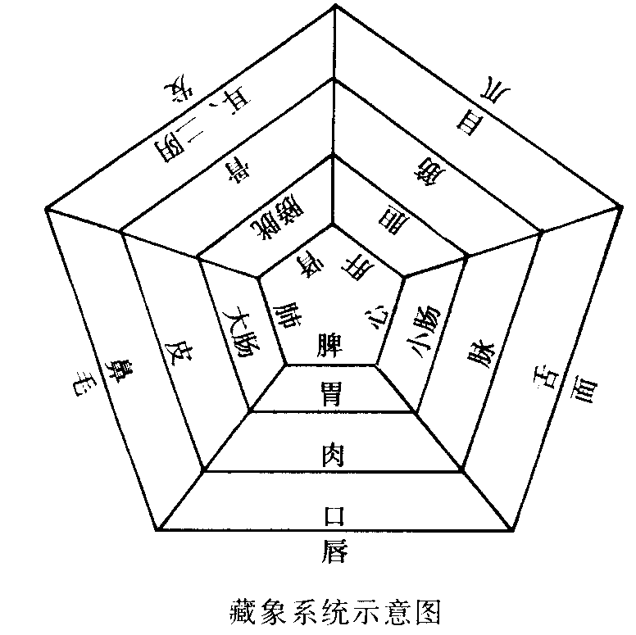
1、心开窍于舌
因《内经》对心与舌之间的生理病理联系论述最多，故后世医家多宗“心开窍于舌”说。《素问·阴阳应象大论》云:“··…心生血，血生脾，心主舌……在窍为舌，在味为苦，在志为喜。” ;《灵枢·五阅五使》云:“舌者，心之官也。”以上经文均明确指出“心开窍于舌”。尽管舌虽非孔窍，但因心与其联系密切，且舌与人体感觉亦紧密相关，故舌当为心之窍。

Slide 30
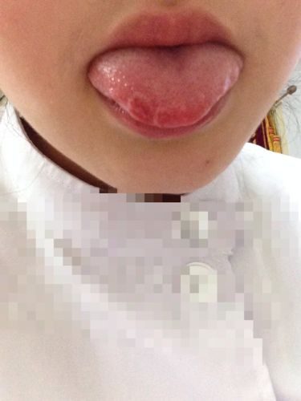
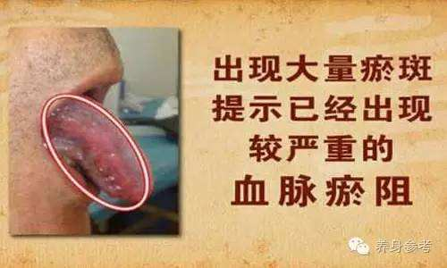
心的功能正常，则舌质柔软、语言清晰，味觉灵敏。若心有病变，可以从舌上反映出来。故临床上常通过观察舌的形态、色泽的变化，来推论心的病理变化。例如，心血不足，则舌质淡白；心火上炎，则舌尖红赤，甚至舌质糜烂生疮；心血瘀阻，则舌质紫暗、或有瘀斑；热入心包或痰迷心窍，则可见舌强语謇。

Slide 31
3、心开窍于目
《素问·解精微论》云:“夫心者，五脏之专精也，目者，其窍也。”张志聪云:“五脏，主藏精者也。心者，五脏六腑之主，故为五脏之专精。心开窍于目，故目者心之窍。”又《灵枢·大惑论》:“目者，心使也。”以上经文及注均明确指出心开窍于目。

Slide 32

如何理解其华在面 ？
心的气血旺盛，则面色红润有光泽。若心脏发生病变，气血受损，则常在面部有所表现。例如，心的气血不足，可见面色晄（huǎng ）白、晦滞；心血瘀阻，则面部青紫；如血分有热，则面色红赤；心血暴脱，则面色苍白或枯槁无华。

Slide 33
五、心的生理特性
1、心为阳脏，而主阳气
2、心与夏气相互通应

Slide 34
1、心为阳脏，而主阳气
心居上焦，属阳脏而主阳气。《血证论》说：“心为火脏，烛照万物，”即指心的阳气相当旺盛，既能温煦人体，又能推动血液运行，营养全身，维持生命，凡脾胃之腐熟运化，肾阳之温煦蒸腾，以及全身水液代谢等，均依赖于心阳的温化作用。故古人把心脏比喻为天体的太阳。

Slide 35
2、心与夏气相互通应
心与夏气相互通应，是与心为阳脏而主阳气的特性相一致的。心的阳气在夏季最为旺盛，反应最强。如果心脏有病，适逢夏季自然界阳热之气滋助，则能病情缓解，特别是心阳虚衰患者，在夏季其自觉症状多有减轻。
如何理解夏季又是心血管病高发的季节呢？

Slide 36
六、心包络

Slide 37
心包络不在“五脏六腑”范围之内，但是历史上也有些医家认为，既然十二经脉中有“手厥阴心包经”，那么心包络可以看作是与五脏六腑相并列的一个脏腑器官。由于“心包经”属阴经，故心包络属于“脏”的范畴。五脏之经脉皆是阴经，与五脏阴经相表里的经脉都是阳经，而与手厥阴心包经相表里的经脉恰恰是手少阳三焦经，亦符合上述规则。所以，有人干脆把心包络纳入“脏”的概念，因而就有了六脏六腑的说法。这样一来，脏腑阴阳相配也完善起来，而将《内经》中所说“三焦为孤府”的理论打破了。
心包络虽被“升”为“脏”，但它毕竟与其他五脏不同，它没有象其他脏那样坚厚的形态结构，而只是由脂膜样组织所构成，这正是它被称为“心包络”的原因。

Slide 38
清代医家程知在《医经理解》中通过考证《内》、《难》二经指出：“以心包络为裹心脂膜，千古愦愦，不可不以经文考正也。夫包者，包胎之名，即子户也。精以此藏，其在女子者，则有形如合钵，可以系包。其络下联于两肾，而上属于心，故谓之心包络。故奇病论曰：包络者，系于肾。若云裹心外膜，则经文未有著见也。”又说：“命门即心包络也。”其根据是《难经·三十六难》曰：“命门者，诸神精之所舍，原气之所系也。男子以藏精，女子以系胞。”这里，命门与女子胞的说法没有矛盾，命门在女子系于女子胞，在男子则为藏精之所。
愦[kuì] 《说文解字》：“愦，乱也。从心，贵声”。钱贝如中在土上冒头是贵之范式。心，贵两范式叠加。心思胡乱冒头是愦之范式。本义：昏乱，糊涂。

Slide 39
七、心脏疾患

Slide 40
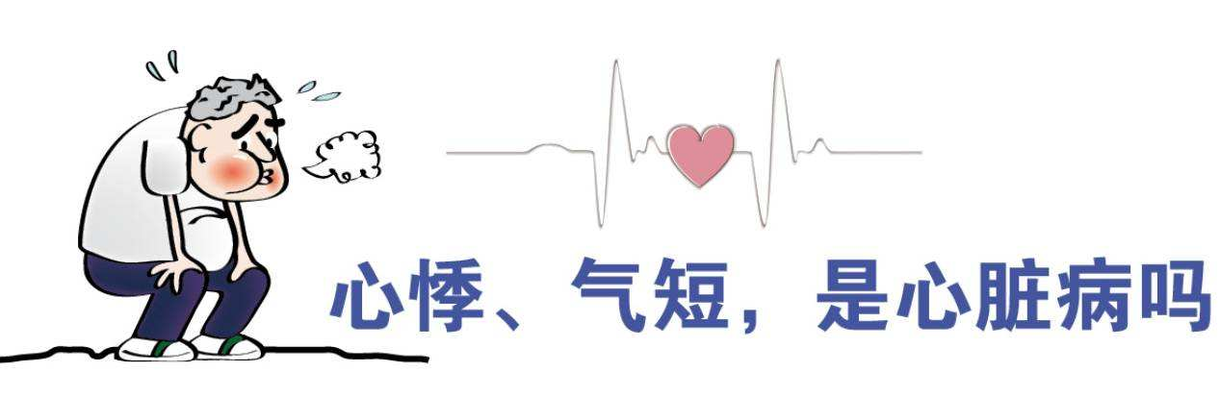
（一）心悸

Slide 41
心悸是中医病证名，是因外感或内伤，致气血阴阳亏虚，心失所养；或痰饮瘀血阻滞，心脉不畅，引起以心中急剧跳动，惊慌不安，甚则不能自主为主要临床表现的一种心脏常见病证。
也可作为临床多种病证的症状表现之一，如胸痹心痛、失眠、健忘、眩晕、水肿、喘证等。
西医学各种原因引起的心律失常，如心动过速、心动过缓、过早搏动、心房颤动或扑动、房室传导阻滞、病态窦房结综合征、预激综合征及心功能不全、神经官能症等。

Slide 42
1.心虚胆怯
1、症状和体征：心悸因惊恐而发，悸动不安，气短自汗，神倦乏力，少寐多梦，舌淡，苔薄白，脉细弦。
2、证候分析：惊则气乱，心神不能自主，故心悸。心不藏神，则心中惕惕、悸动不安、少寐多梦。久病损伤心气，故气短自汗、神倦乏力。舌脉均为心气不足之象。
3、治法治则：镇惊定志，养心安神。
（1）主方：安神定志丸。可加琥珀、磁石重镇安神。
（2）以手少阴心经穴、手厥阴心包经穴为主。主穴：心俞、巨阙、间使、神门、胆俞。配穴：善惊者加大陵；自汗、气短甚者加足三里、复溜。

Slide 43
2.心脾两虚
1、症状和体征：心悸不安，失眠健忘，面色白光白，头晕乏力，气短易汗，纳少胸闷，舌淡红，苔薄白，脉弱。
2、证候分析：脾失运化之权，气血化源不足，故纳少胸闷、头晕乏力、气短易汗。心血不足，则心悸。神明失养，神不守舍，则失眠健忘。心其华在面，气血虚，故面色白光白、舌淡红、脉细弱。
3、治法治则：补血养心，益气安神。
（1）主方：归脾汤。若心悸气短，神疲乏力，心烦失眠，五心烦热，自汗盗汗，胸闷，面色无华，舌淡红少津，苔少或无，脉细数，为气阴两虚，治以益气养阴，养心安神，用炙甘草汤加减。气虚甚者加黄芪、党参；血虚甚者加当归、熟地；阳虚甚而汗出肢冷，脉结或代者，加附片、肉桂；阴虚甚者，加麦冬、阿胶、玉竹；自汗、盗汗者，加麻黄根、浮小麦。
（2）以足阳明胃经穴、背俞穴为主。主穴：心俞、巨阙、膈俞、脾俞、足三里。配穴：腹胀、便溏者加上巨虚、天枢。

Slide 44
3.阴虚火旺
1、症状和体征：心悸不宁，思虑劳心尤甚，心中烦热，少寐多梦，头晕目眩，耳鸣，口干，面颊红热，舌红，苔薄黄，脉细弦数。
2、证候分析：肾阴不足，水不济火，以致心火内动，扰动心神，故心悸不宁、心中烦热、少寐多梦。思虑劳心，更耗伤心阴，故心悸加重。阴亏于下，虚火上扰，则头晕目眩、耳鸣口干、面颊红热。舌红、脉细数，为阴虚火旺之象。
3、治法治则：滋阴降火，养心安神。
（1）主方：黄连阿胶汤。肾阴亏虚、虚火妄动、遗精腰酸者，加龟板、熟地、知母、黄柏，或加服知柏地黄丸，滋补肾阴，清泻虚火。阴虚而火热不明显者，可改用天王补心丹滋阴养血；养心安神。心阴亏虚、心火偏旺者，可改服朱砂安神丸养阴清热、镇心安神。若阴虚夹有瘀热者，可加丹参、赤芍、丹皮等清热凉血，活血化瘀。夹有痰热者，可加用黄连温胆汤，清热化痰。
（2）以足少阴肾经穴、手少阴心经穴为主。主穴：肾俞、太溪、阴郄、神门。配穴：手足心热者加劳宫、涌泉。

Slide 45
4.心血瘀阻
1、症状和体征：心悸怔仲，胸闷心痛阵发，或面唇紫黯，舌紫黯或有瘀斑，脉细涩或结代。
2、证候分析：心主血脉，心脉瘀阻，心失所养，故心悸怔忡。血瘀气滞，心阳被遏，则胸闷。心络挛急，则心痛阵发。脉络瘀阻，故见面唇紫黯。舌紫黯或有瘀斑、脉细涩或结代，均为瘀血蓄积、心阳阻遏之象。
3、治法治则：活血化瘀，理气通络。
（1）主方：桂枝甘草龙骨牡蛎汤。大汗出者，重用人参、黄芪，加煅龙骨、煅牡蛎、山萸肉，或用独参汤煎服；心阳不足、寒象突出者，加黄芪、人参、附子益气温阳；夹有瘀血者，加丹参、赤芍、桃仁、红花等。
（2）以任脉穴、手厥阴心包经穴和足太阳膀胱经穴为主。主穴：内关、膻中、心俞、气海、膈俞、血海。配穴：失眠健忘者加神门；气短自汗者加复溜。

Slide 46
5.水气凌心
1、症状和体征：心悸怔忡不已，胸闷气喘，咳吐大量泡沫痰涎，面浮足肿，不能平卧，目眩，尿少，苔白腻或白滑，脉弦滑数疾。
2、证候分析：水为阴邪，赖阳气以化之，肾阳虚不能化水，水邪内停，上凌于心，故见心悸怔仲不已。饮阻于上，肺失清肃，加之肾不纳气，则见胸闷气喘、咳吐大量泡沫痰涎、不能平卧。饮阻于中，清阳不升，则见目眩。肾阳虚衰，气化不利，水液内停，则面浮足肿、尿少。苔白腻或白滑、脉弦滑数疾，亦为水饮内停之象。
3、治法：振奋阳气，化气行水。
（1）主方：苓桂术甘汤。
（2）以手少阴心经穴、任脉穴为主。主穴：关元、肾俞、内关、神门、阴陵泉。配穴：伴胸闷气喘甚而不能平卧者，加刺膻中。

Slide 47
6.心阳虚弱
1、症状和体征：心悸，动则为甚，胸闷气短，形寒肢冷，头晕，面色苍白，舌胖苔白，脉沉细迟或结代。
2、证候分析：心阳不振，心失温养，故心悸，动则为甚，且胸闷气短头晕。阳气不足，不能达于四肢，充养于肌肤，故形寒肢冷、面色苍白。舌胖苔白，脉沉细迟或结代，均为心阳不足、鼓动无力之象。
3、治法：温补心阳，安神定悸。
（1）主方：桃仁红花煎。心悸由瘀血所致，也可选用丹参饮或血府逐瘀汤。
（2）以手少阴心经穴、手厥阴心包经穴为主。主穴：心俞、厥阴俞、内关、神门、关元。配穴：腹胀、便溏者加公孙、天枢。

Slide 48
7.痰火扰心
证候：心悸时发时止，受惊易作，胸闷烦躁，失眠多梦，口干苦，大便秘结，小便短赤，舌红苔黄腻，脉弦滑。
治则：清热化痰，宁心安神。
主方：黄连温胆汤。
可加栀子、黄芩、全瓜蒌，以加强清火化痰之功。可加生龙骨、生牡蛎、珍珠母、石决明镇心安神。若大便秘结者，加生大黄泻热通腑。火热伤阴者，加沙参、麦冬、玉竹、天冬、生地滋阴养液。
重症心悸时应予心电监护，中西药物综合抢救治疗，常用的中药抢救措施有：①脉率快速型心悸可选用生脉注射液静脉缓慢注射，或静脉滴注，也可用强心灵、福寿草总甙、万年青甙，缓慢静注。②脉率缓慢型心悸可选用参附注射液或人参注射液缓慢静注或静脉滴注。

Slide 49
（二）不寐

Slide 50
1、临床诊察要点
(1)特征：入睡困难，睡后易醒，甚至彻夜不寐。亦称失眠。
(2)起病情况：多数起病缓慢，唯因伤食而成痰热致病的，则起病较急。
(3)病史：发病前是否急躁易怒?发病后有无胸闷、痰多?有无头晕、耳鸣?以往有无心悸、健忘?有无胆小善惊?
(4)色、脉：不寐，急躁，舌苔黄，脉弦数，是肝火扰心。失眠，心烦，苔黄腻，脉滑数，是痰热内扰。失眠，纳呆，舌苔白腻，脉细滑，是痰湿内阻。多梦易惊，面色不华，舌淡苔薄，脉弱，是气血两虚。心烦失眠，舌红，脉细数，是阴虚火旺。

Slide 51
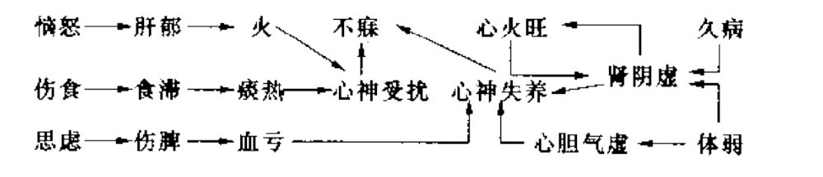
2．病性、病位与病因
不寐又称“失眠”、“不得眠”。不寐有虚有实，在发病上与心悸病有相似之处，非心神受扰，即心神失养。其病因，或因恼怒，肝郁化火，干扰心神。或因伤食，食滞生痰化热，心神受扰。或因久病、体弱，肾阴亏虚，心阳独亢，心肾不交，阴虚火旺，亦必干扰心神。或因平素体弱，心胆气虚，心神失于奉养，往往夜不成寐。或因思虑伤脾，气血生化不足，血不养心而成不寐。可见人的正常睡眠是心神所主宰，心神不受干扰并获得气血、阴液的儒养，方能入眠。

Slide 52
3、辨病与辨证
(1)辨病：不寐属于心系疾病，是以经常不能正常睡眠这一突出症状为依据的疾病归类。其范围，包含西医的神经官能症、高血压、脑动脉硬化、贫血、更年期综合征。
(2)辨证：据临床所见，不寐病有实证和虚证两类。实证分肝郁化火、痰热内扰两种。不寐的虚证，有阴虚火旺，心脾两虚，心胆气虚三种。

Slide 53
4．治则与治法
(1)治标：不寐病治标，用清肝泻火，清热，化痰，理气，镇惊安神等法。
(2)治本：不寐治本，用滋阴补肾，健脾益气，补血，养心等法。
(3)标本兼治：不寐病出现虚实夹杂证候，当标本兼治。

Slide 54
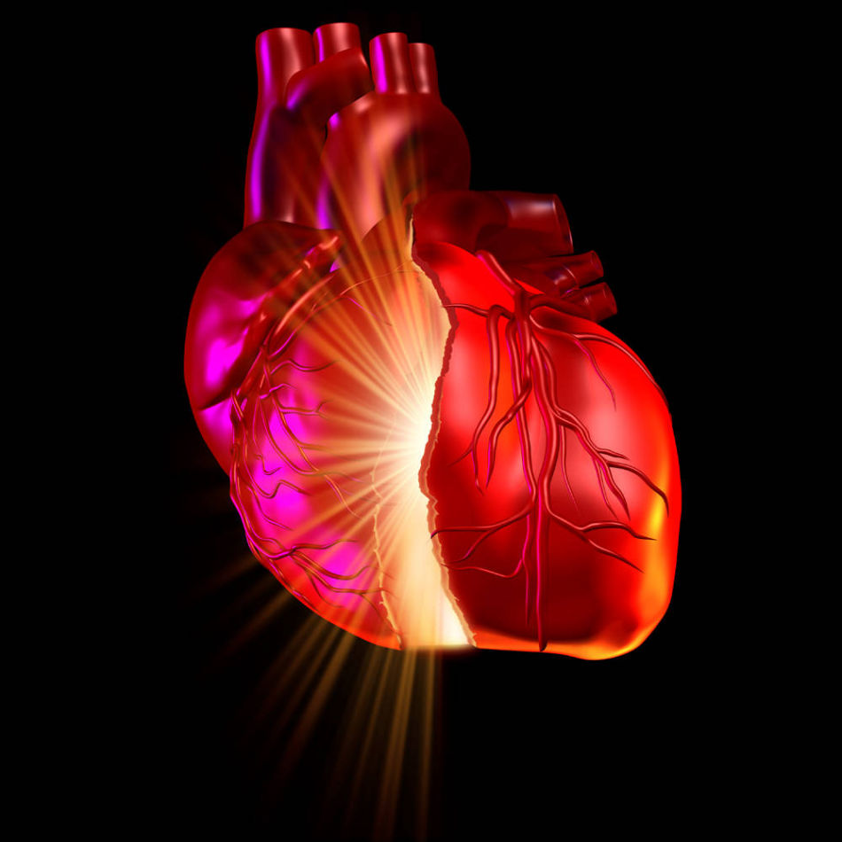
善待心脏 下周再见

